Slide 1
«Формирование основ ОБЖ у детей дошкольного возраста»
Сообщение из опыта работы воспитателя Немчиновой Ирины Викторовны

Slide 2
Цель: формирование и систематизация представлений детей дошкольного возраста о безопасности через различные виды деятельности.
Задачи:
- Формирование у детей знаний об осторожном обращении с опасными предметами, и применение их на практике.
- Формирование представлений о правильном поведении при контактах с незнакомыми людьми.
- Развитие основ экологической культуры ребенка и становление у него ценности бережного отношения к природе.
- Формирование ценностей здорового образа жизни.
- Знакомство с правилами безопасного поведения во дворе, на улице, в общественном транспорте, в лесу.
- Знакомство с правилами дорожного движения.

Slide 3
Методическое обеспечение
«Безопасность» - учебно-методическое пособие по основам безопасности жизнедеятельности детей старшего дошкольного возраста», А.В.Авдеева, О.Л.Князева, Р.Б.Стеркина, Санкт-Петербург, Детство-Пресс;
«Азбука АУ» - методические рекомендации по обучению детей основам безопасности, О.Р. Жукова, Г.Н.Трушнина, Санкт-Петербург, Детство-Пресс;
«Беседы об основах безопасности с детьми с 4-7 лет», Т.А. Шорыгина, Творческий центр. Москва 2008 год;
«Воспитание безопасного поведения в быту» для детей дошкольного возраста, Т.Г. Хромцова, Пед.общество России Москва 2005.

Slide 4
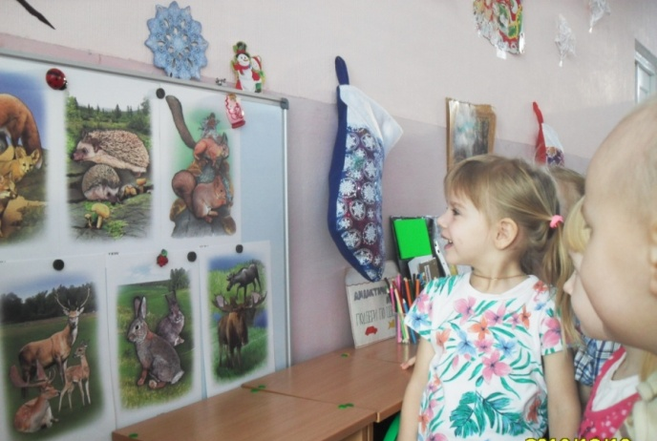
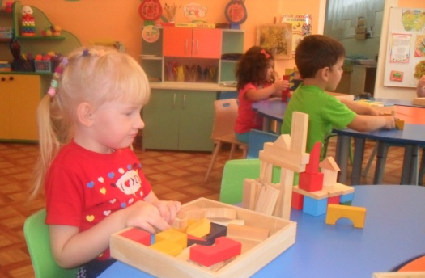
Образовательная деятельность
1. «Правила дорожного движения, безопасный маршрут от дома до детского сада»
2. «Одеваемся по сезону»
3. «Ребенок и другие люди» Один дома
4. Безопасный Новый год.
5. Инструменты, требующие осторожного обращения.
6. Пожароопасные предметы.
7. Будем беречь и охранять природу.
8. Весна на улице.

Slide 5
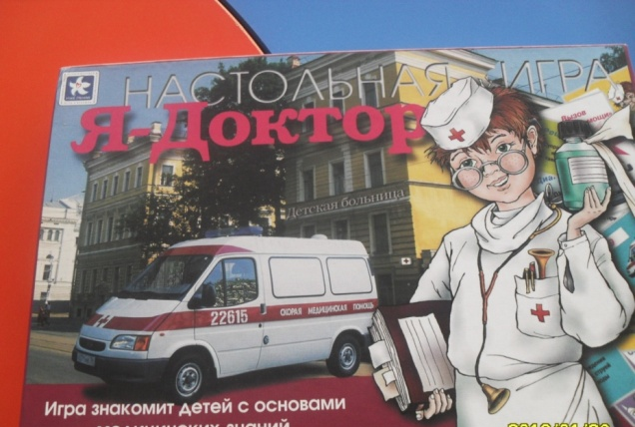
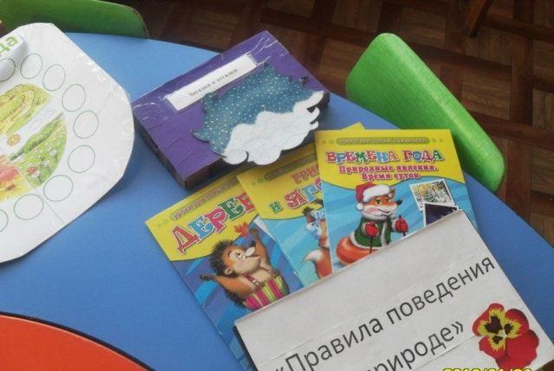
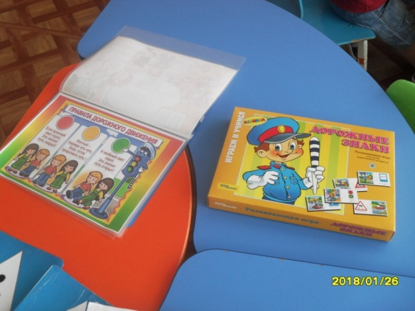
Развивающая предметно-пространственная среда в группе
«Островок безопасности»: дидактические игры: " Что такое хорошо и что такое плохо", "Больница", Полезные и ядовитые грибы", " Дорожные знаки", " Безопасная улица".
Плакаты по безопасности.
В раздевалке - выставка предупреждающих картинок «НЕЛЬЗЯ».

Slide 6
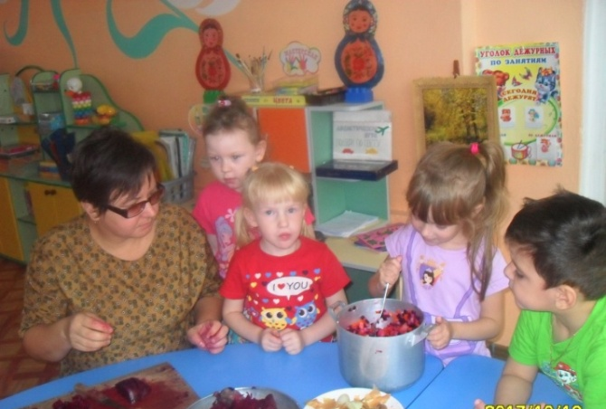
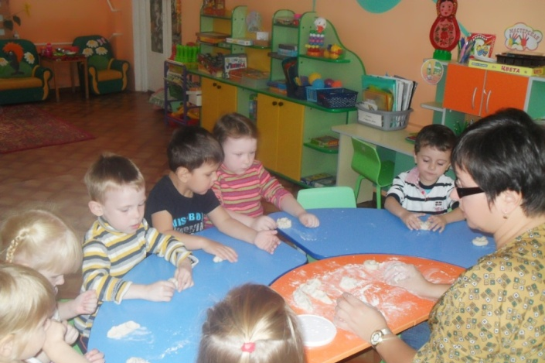
Развивающая предметно-пространственная среда в группе
Уголок экспериментирования
- несложные опыты, связанные с охраной здоровья

Slide 7
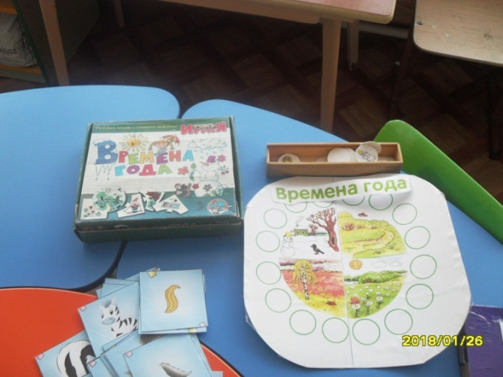
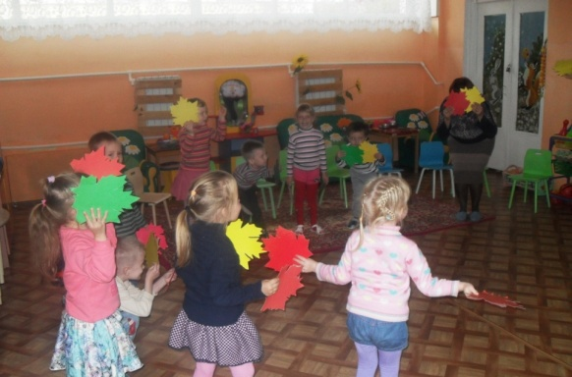
Развивающая предметно-пространственная среда в группе
Уголок природы
отмечаем погоду,
обсуждаем, как следует одеваться.
Дидактические игры " Времена года" (3 варианта), " Правила поведения в природе", " Одень куклу по сезону", " Ягоды" помогают сформировать у детей основы безопасной жизнедеятельности.

Slide 8
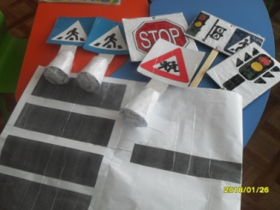
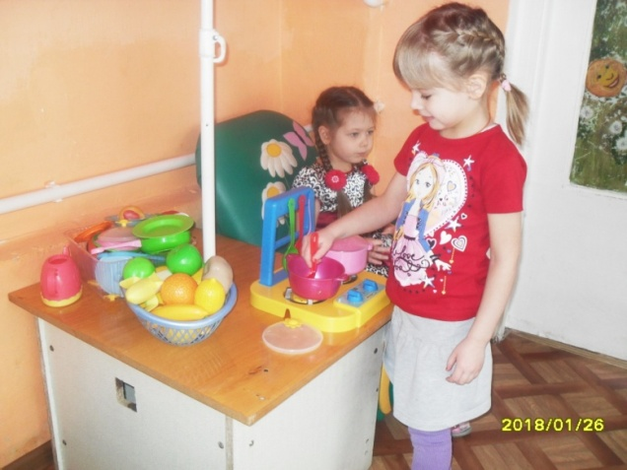
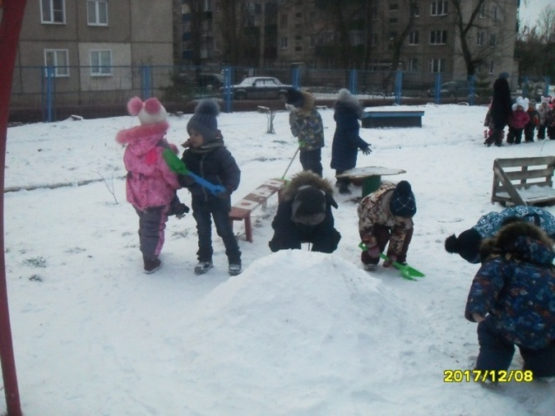
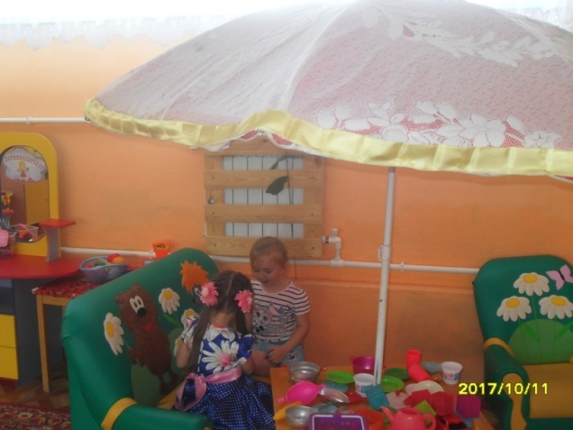
Развивающая предметно-пространственная среда в группе
Сюжетно-ролевые игры
«Пожарные», «Спасатели», «Мы – шоферы», "Больница", " Семья».
Центральное место занимает светофор и 3 автомобиля первой экстренной помощи «01», «02», «03».
В таких играх воспитывается внимательное и бережное отношение к людям и животным, так же повторяются правила осторожного обращения с огнеопасными предметами, правила дорожного движения, решение конфликтных ситуаций.

Slide 9
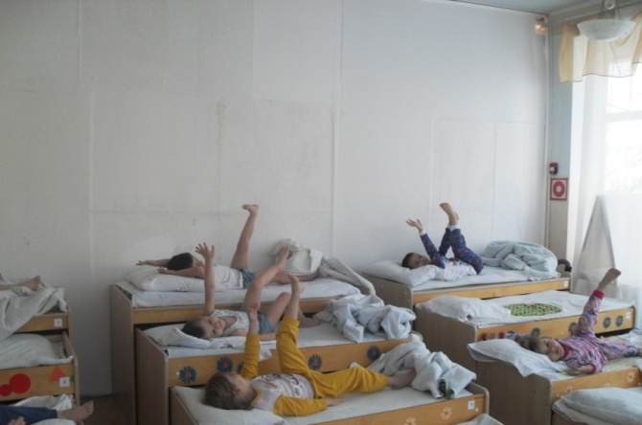
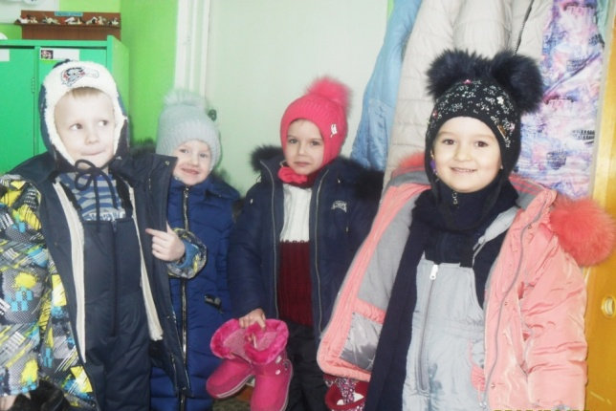
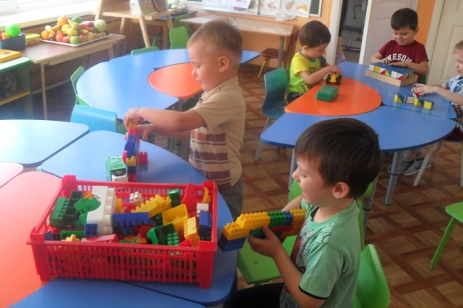
Беседы в режимных моментах
Беседуем о необходимости соблюдения режима дня, для чего он нужен.
Разыгрываем различные проблемные ситуации, позволяющие понять, что есть здоровая и вредная еда («Такое разное тесто», «Витамины с грядки», «Мусорная еда»).
Размышляем с детьми о важности соблюдения правил гигиены («Берегите зубы с детства», «Чистые руки – здоровое тело», «Ушки на макушке»).
Изучаем и практикуем правила поведения за столом («Безопасный этикет», «Прямая спина – красивая осанка»).
Безопасное поведение в коридоре, на лестнице, на прогулочной площадке («Вверх и вниз по лестнице», «Изучаем маршрут от группы до веранды», «Правила игры в песочнице»).
Правила поведения в лесу.

Slide 10
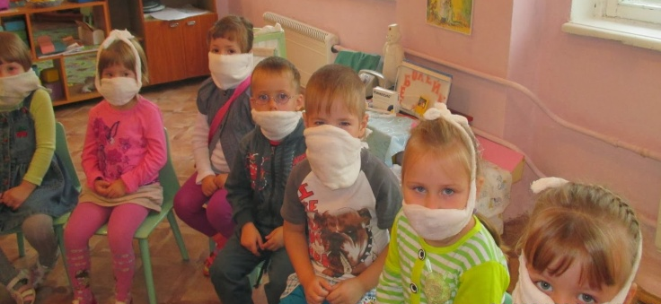
Практические ситуации
тренировочные занятие по эвакуации детей из здания детского сада,
практические упражнения по правилам поведения во время возможного пожара.

Slide 11
Чтение художественной литературы
- «Кошкин дом»,
- загадки об острых и пожароопасных предметах,
- К. Чуковский «Мойдодыр»,
«Бармалей».
Ребята охотно находят ошибки, которые совершили герои, рассказывают правила безопасности.

Slide 12
Мультмарафон
«Уроки тетушки Совы»,
«Смешарики»,
«Обучающие мультфильмы для детей. ГУ МЧС России».
Каждый сюжет фильма все вместе обсуждаем и закрепляем, полученные знания правил по безопасности.

Slide 13
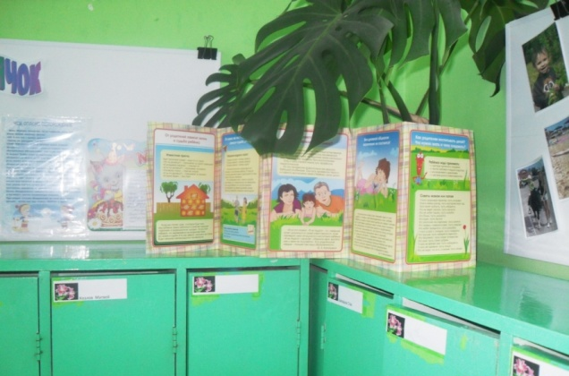
Работа с родителями
Родительское собрание с привлечением сотрудника полиции «Безопасность детей – забота общая»
Мамина школа
Уголок для родителей
Анкетирование родителей
Информация на сайте ДОУ
Выставки совместного творчества детей и родителей

Slide 14
Результаты
У детей
Улучшилось усвоение дошкольниками первоначальных знаний о правилах безопасного поведения ,
сформированы у детей качественно новые двигательные навыки и бдительное восприятие окружающей обстановки
Улучшилась способность у детей предвидеть возможные опасности в конкретно меняющейся ситуации и построение безопасного поведения.
У родителей
повысилась бдительность родителей по отношению к своим детям в опасных ситуациях дома и на улице,
по дороге в детский сад, родители стараются пользоваться безопасным маршрутом и соблюдать правила дорожного движения,
повысилась ответственность при перевозке детей в личном транспорте.

